Slide 1
Fundamentos de Inteligência de Dados
Formação Power BI Analyst
Juliana Mascarenhas
Tech Education Specialist DIO / Owner @Simplificandoredes e @SimplificandoProgramação
Mestre em modelagem computacional | Cientista de dados
@in/juliana-mascarenhas-ds/

Slide 2
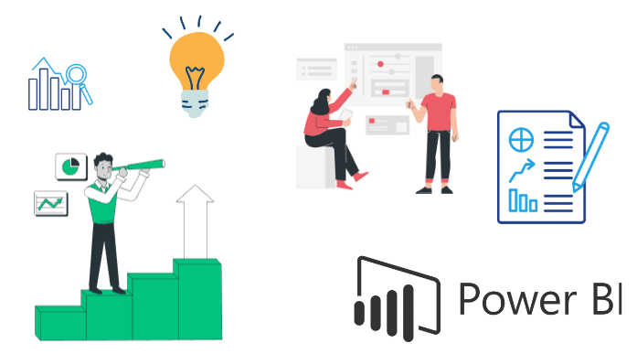
Objetivo Geral
Pensamento Analítico
SQL Analytics
Extração e Análise de Dados
Conhecimento em processo de ETL
Introduação ao Power BI

Slide 3

Etapa 1
Explorando Pensamento Analítico
para Business Intelligence
// Power BI Analyst

Slide 4
Contextualizando: Área de Dados
// Power BI Analyst

Slide 5







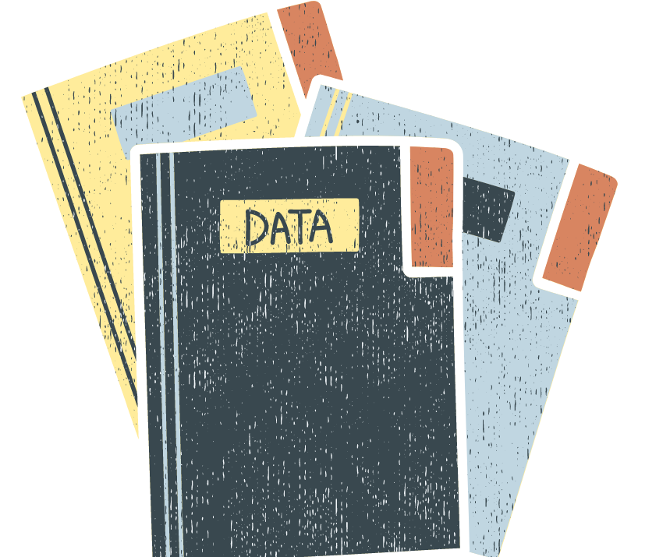

Contextualizando
DADO
Dados!

Slide 6


Contextualizando

Slide 7

O que são Banco de Dados?
Negócios
E-commerce
Engenharia
Medicina
Social Media

Slide 8



Design
Atores
Usabilidade
Manutenção
BDs simples
Big Organizations
Notes:
Em resumo, uma transação é um programa em execução ou processo em m bd que inclua leitura ou atualização dos dados.

Slide 9



Mercado de data
Analista
Engenheiro
Cientista
Perfil de profissional em data

Slide 10
Mercado de data
Engenheiro de dados
Desenho/Contrução/
Sustentação das soluções de dados
Extração de dados de fontes heterogêneas
Disponibilizar os dados para serem consumidos pelos analistas e cientistas
Engenheiro de dados

Slide 11
Mercado de data
Cientista de dados
Modelagem
Reconhecimento de padrões / Predição
Busca responder perguntas atreladas ao contexto do negócio. Buscando insights através de técnicas de modelagem
Cientista de dados

Slide 12
Mercado de data
Analista de dados
Criação de dashboards
Apresentação visual dos dados
Busca entender o comportamento do negócio a partir dos dados. Realiza o diagnóstico, identifica possíveis motivos para comportamentos e verifica métricas
Analista de dados

Slide 13
Mercado de data
Outras carreiras
BI – Business Intelligence Analyst
Logistic |Marketing ... Analyst
Machine Learning Engineer
Data Architect
Perfil de profissional em data

Slide 14
Business Intelligence e sua Matéria Prima: Dados
// Power BI Analyst

Slide 15
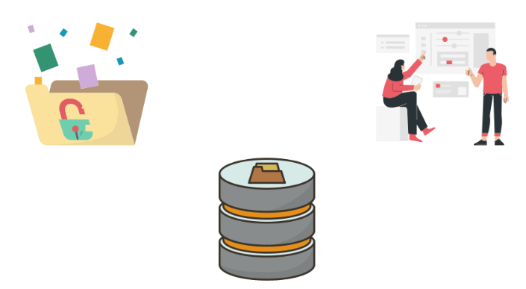
Dados X Info X Conhecimento
Conhecimento
Dados
Informações

Slide 16
Exemplo
Conhecimento
Dados
Informações

Slide 17
Dados X Info X Conhecimento
Dados: não possuem valor – qualquer tipo de dados
Informação: representação do cenário
Conhecimento: compreensão de um contexto
Notes:
Info – conceito abstrato relacionao ao poder de informar.
Conhecimento – capacidade humana de aprender, entender e compreender algo novo.

Slide 18

Dados X Info X Conhecimento

Slide 19

Dados X Info X Conhecimento
E além disso.... e a Inteligência?
Notes:
Capacidade de resolução de problemas utilizando o conhecimento adquirido e ferramentas disponíveis.
Podemos adaptar problemas desconhecidos que tenham similaridade com algum outro que já passamos. Podemos ainda
Utilizar de analogias, indução e outras ténicas a nossa disposição.
Conhecimento e inteligência são interdependentes. Para gerar valor

Slide 20




Objetivo – Fluxo dos dados
Dados
Conhecimento
Informações
Decisões

Slide 21

Business Intelligence
"Business intelligence consiste em uma área composta por estratégias e tecnologias utilizadas pelas empresa a fim de realizar análise de dados e gerenciamento das informações."
Notes:
O muda com relação aos outros perfis de analise de dados? Ferramentas utilizadas e nível de detalhe dos processos de ETL.

Slide 22

O que é Business Intelligence?
// Power BI Analyst

Slide 23
Transformação de dados
Dados
Conhecimento
Informações
Decisões

Slide 24
Business Intelligence
Objetivo: transformar dados em conhecimento
Entendimento: fatores conhecidos e não conhecidos
Foco: operações e melhorias
Notes:
O objetivo final é ser capaz de aumentar os lucros e aprimorar sua vantagem competitiva.

Slide 25
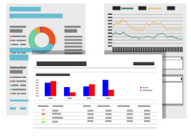
Business Intelligence
Monitoramento de ativos
Comportamento de clientes
Previsibilidade de vendas
Relatórios
Relatórios + sofisticados
Evolução do conceito BI

Slide 26

Business Intelligence
Receita recorrente
BI
Produtividade
Margem bruta de lucro
Retorno sobre o investimento
Número total de clientes
Notes:
Combinação de métricas independentes com coerência e de forma compreensível. Isso é BI!.

Slide 27
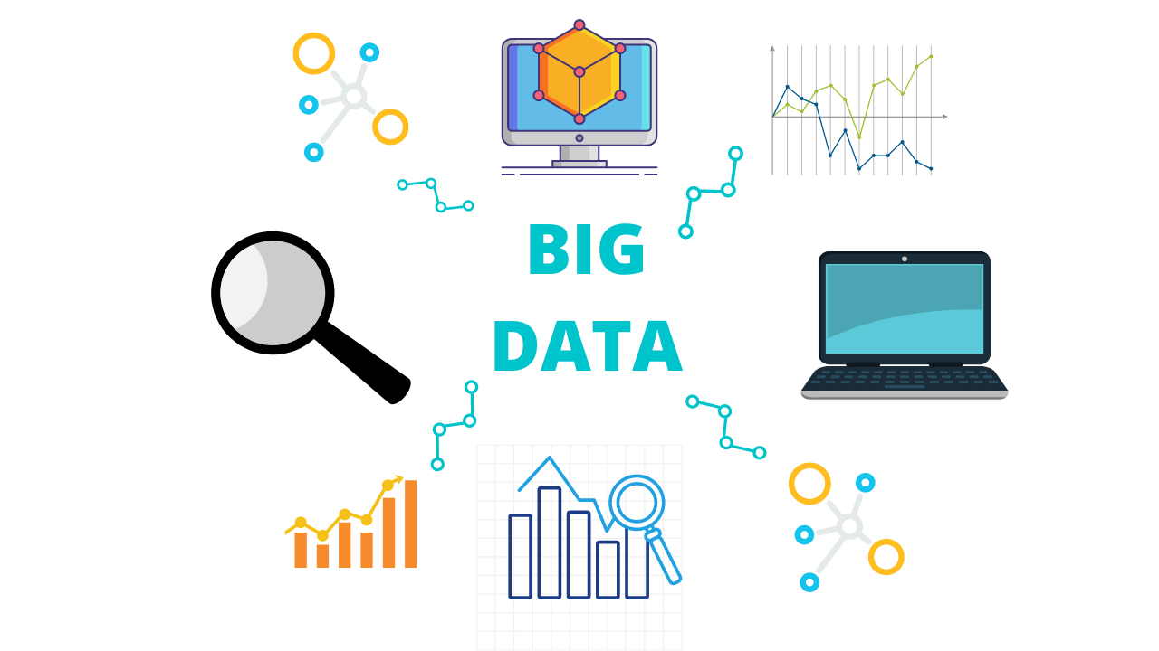



Futuro do BI
Diferentes escopo
Variedade dos dados
Especificidade
Granularidade de dados
Notes:
O objetivo final é ser capaz de aumentar os lucros e aprimorar sua vantagem competitiva.

Slide 28



Softwares de BI
Orquestração
Recuperação de dados
Integração
Relatórios de visualização
Notes:
Diferenças entre as ferramenta de BI e big data analytics é a escala.

Slide 29
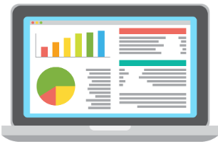
Bid Data & BI
Volume
Variedade
Velocidade
Veracidade
Dados típicos
Maioria das empresas
Baixo volume de dados
Notes:
Diferenças entre as ferramenta de BI e big data analytics é a escala.
Aplicações de Big Data Analytics processam análise
de dados para conjuntos de dados muito grandes, medidos em petabytes (PBs) e esse grande
volume de dados permite realizar análise preditiv
a com precisão cada vez maior. Essa é uma das
principais diferenças entre o BI tradicional e Data Science.

Slide 30

Tipos de análise em Business Intelligence
// Power BI Analyst

Slide 31
BI & Data Science (DS)
Tipos de Análise
Descritiva
Diagnóstica
Preditiva
Prescritivo
Primeira análise
Caracterizar, sumarizar..
Entender: Comportamento dos dados
Notes:
O objetivo final é ser capaz de aumentar os lucros e aprimorar sua vantagem competitiva.

Slide 32
BI & Data Science (DS)
Tipos de Análise
Descritiva
Diagnóstica
Preditiva
Prescritivo
Encontrar relações de causa e efeito no cenário descrito pelos dados
Processo probabilístico
Notes:
Por que e como aconteceu?

Slide 33

BI & Data Science (DS)
Tipos de Análise
Descritiva
Diagnóstica
Preditiva
Prescritivo
Data Science
Notes:
Por que e como aconteceu?

Slide 34
BI & Data Science (DS)
Tipos de Análise
Descritiva
Diagnóstica
Preditiva
Prescritivo
Tentar prever um cenário
Probabilidade
Análise de Tendências
Notes:
Por que e como aconteceu?

Slide 35
BI & Data Science (DS)
Tipos de Análise
Descritiva
Diagnóstica
Preditiva
Prescritivo
Diagnóstico e Prescrição
Resolução de um problema
Subsídio dos impactos
Notes:
Para alavancar as vendas, a análise prescritiva pode prever a realização de ações de apresentação da atuação. Como resultado, a empresa pode reconhecer o que fazer para reverter o cenário desfavorável.
Trata-se de algo que vai muito além da tomada de decisão. Ela, na verdade, oferece os subsídios que são necessários para gerar os impactos desejados. Há como, inclusive, criar roteirizações de atuação, de modo a otimizar o fluxo de trabalho e ampliar a produtividade.

Slide 36

Como aplicar BI?
Coleta das informações
Estruturação (transformação)
Representação visual (relatórios, gráficos …)
Notes:
O objetivo final é ser capaz de aumentar os lucros e aprimorar sua vantagem competitiva.

Slide 37

Respeite o processo
Problema de negócio
Perguntas sobre o contexto
Escolha o tipo de análise
Utilze as ferramentas
Notes:
Foco na resolução de problemas dentro do mundo corporotivo. Você irá verificar qual o problema e qual análise
Se encaixa melhor neste cenário.
-> Análise descritiva
na saúde - verificar exames e doenças e descrever sintomas
Rede social – verificar usuários suas conexões a fim de identificar características comuns e comportamentos
-> Análise diagnóstica:
Saúde: dado um paciente com determinados sintomas qual a doença dele
Rede social: Dadas as conexões e engajamento quem é influente em sua rede
-> Análise preditiva
na saúde - verificar exames e sintomas para prever se um indíviduos terá uma determinada doença no futuro.
Rede social – verificar usuários suas conexões a fim de identificar possíveis conexões

Slide 38
BI & Data Science (DS)
Descritiva
Diagnóstica
Preditiva
Prescritivo
O que aconteceu?
Por que aconteceu?
O que vai acontecer?
O que fazer?
Notes:
A técnica de análise ideal vai depender do seu problema

Slide 39

Análise de Dados
& Big Data
// Power BI Analyst

Slide 40
Contextualizando

Slide 41



Contextualizando

Slide 42

Contextualizando

Slide 43





Bid Data & BI
Notes:
Esse volume
imenso de dados é resultado da explosão de ferramentas de geração de dados, rastreamento,
monitoramento, transações e redes sociais (para citar alguns) que se tornaram tão populares nos
últimos anos.
Não só essas ferramentas geram cargas de
novos dados, mas também geram um novo
tipo de dado, chamado dados "não estruturados". Em termos gerais, dados não estruturados são
simplesmente dados que não foram organizados de forma predefinida. Ao contrário de dados
mais tradicionais e estruturados, e
sse tipo de dado é composto em larga escala por texto, ao
mesmo tempo que contém dados mais facilmente definidos, como datas ou números de
identificação
. Exemplos de aplicativos que geram esse tipo de dado incluem as ferramentas de
acompanhamento do compor
tamento do cliente que você usa para ver o que
os
clientes estão
fazendo
em
u
m
site de comércio eletrônico, as pilhas de log e arquivos de eventos gerados a
partir de alguns dispositivos inteligentes (como alarmes e smart sensores) e ferramentas de
rastrea
mento de redes sociais de larga escala.
As empresas que estão implantando essas ferramentas estão sendo desafiadas não só
por um dilúvio súbito de dados não estruturados que reduzem rapidamente os recursos de
armazenamento, mas, ainda mais importante, est
ão encontrando dificuldades para consultar
esta nova informação. As ferramentas tradicionais de armazenamento de dados não foram
projetadas para gerenciar ou consultar dados não estruturados (Bancos de dados relacionais e
Data Warehouses tradicionais). Nov
as inovações de armazenamento de dados, como os Data
Lakes, estão emergindo para resolver essa necessidade, mas as organizações que ainda
dependem exclusivamente de ferramentas tradicionais ao implantar aplicativos que geram
dados não estruturados geralmen
te se encontram sentadas em montanhas de dados que não
sabem como usar.
Um dos principais produtos atualmente para armazenar e processar Big Data, é o Apache
Hadoop, que é uma estrutura de software de código aberto que foi projetado especificamente
para p
esquisar grandes conjuntos de dados armazenados de forma distribuída (o que significa:
no seu data center, na nuvem ou em ambos). Não só o Hadoop permite que você pesquise Big
Data, ele permite que você consulte simultaneamente os dados não estruturados e
estruturados.
Em outras palavras, se você deseja consultar todos os dados da sua empresa para uma visão
máxima, então o Hadoop é o que você precisa. O Microsoft Power BI oferece suporte ao
HDInsight, o Hadoop no ambiente em nuvem da Microsoft.
Data Science Academy julianazanelatto@gmail.com 617042b7e32fc31e786c3c87

Slide 44

Data Analytics & Biga Data
Data Source
ETL
Data Warehouse
Análise de dados
Visualização dos dados
Como analisa isso?

Slide 45
Bid Data & BI
Dados não estruturados
Notes:
O Microsoft Power BI oferece suporte ao HDInsight, o Hadoop no ambiente em nuvem da Microsoft.
Dados não organizados ao contrário de dados tradicionais como em bancos relacionais e data warehouses.
Sistemas como data lakes surgiram para preencher essa lacuna. Com relação a dados não estruturados de fontes heterogenas.
Ex de dados não estruturados: incluem as ferramentas de acompanhamento do comportamento do cliente que você usa para ver o que os clientes estão fazendo em um site de comércio eletrônico, as pilhas de log e arquivos de eventos gerados a partir de alguns dispositivos inteligentes (como alarmes e smart sensores) e ferramentas de
rastreamento de redes sociais de larga escala

Slide 46
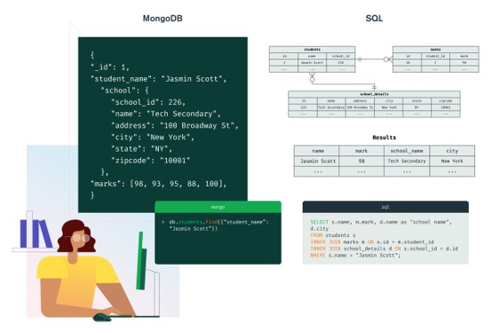
BI & Data Science (DS)
Dados tradicionais
Orientado a documentos
Notes:
A técnica de análise ideal vai depender do seu problema

Slide 47
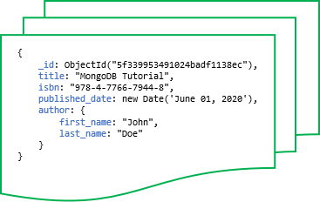
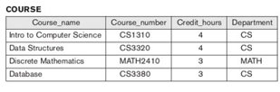
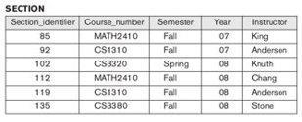
BI & Data Science (DS)
Dados tradicionais
Orientado a documentos
https://www.mongodbtutorial.org/getting-started/mongodb-basics/
Notes:
Data formats: CSV, JSON, AVRO, Protocol Buffers, Parquet, and ORC

Slide 48
BI & Data Science (DS)
Descritiva
Diagnóstica
Preditiva
Prescritivo
O que aconteceu?
Por que aconteceu?
O que vai acontecer?
O que fazer?
Notes:
A técnica de análise ideal vai depender do seu problema.
Power BI, IBM e Tableu possuem suporte a big data com hadoop.
No entanto, tanto a IBM quanto a Microsoft ainda esperam que os clientes utilizem ferramentas adicionais para a governança de
dados a fim de garantir o melhor desempenho.

Slide 49

Dúvidas?
> Fórum/Artigos
> Comunidade Online (Discord)

Slide 50

Para saber mais
Referências principais:
https://peps.python.org/pep-0008/
https://peps.python.org/pep-0257/
https://pypi.org/project/pylint/
https://pypi.org/project/flake8/
https://github.com/julianazanelatto

Slide 51


Datasets no Kaggle
Dataset: Crimes em comunidades dos EUA
Dataset: Efeitos do alcool nos estudos
Dataset: Trending videos on Youtube
Dataset: Categorização de Salários de DS
Dataset: Conjunto de Livros de DS Amazon
Notes:
Análise preditiva -> R e Python

